Slide 1
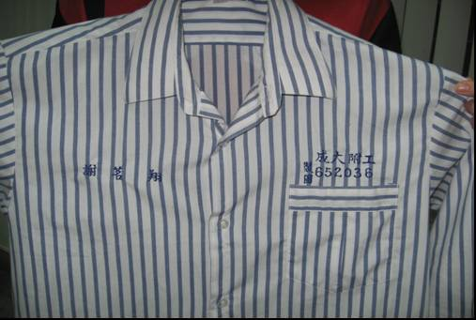
一年級紅色；二年級：黃色；三年級：藍色
右側：姓名
左側口袋上方：
校名、班別、學號

Slide 2
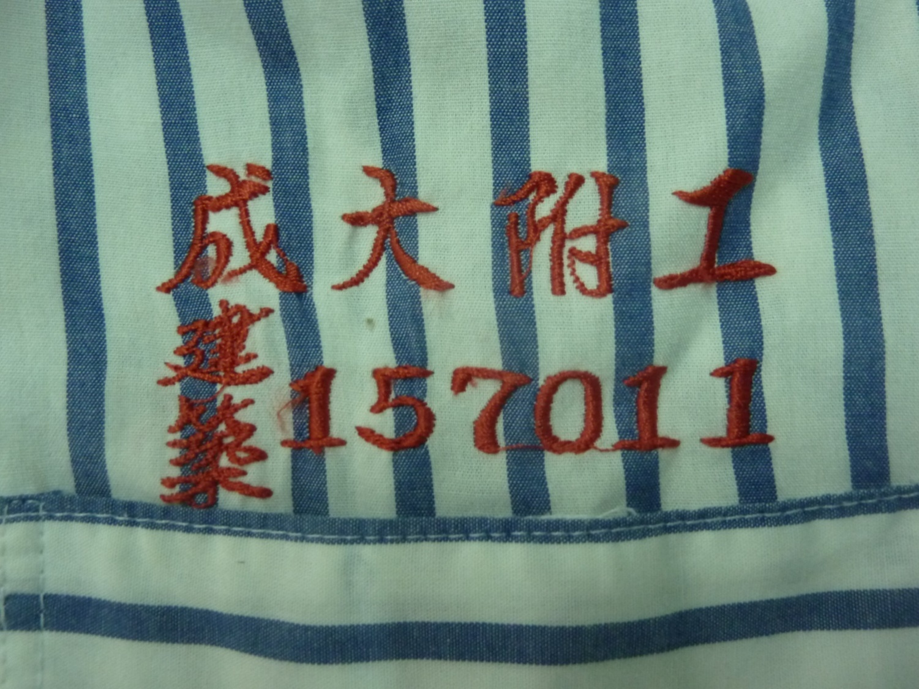
一年級紅色；二年級：黃色；三年級：藍色
校名
學號
班別(科系)：
機械、製圖、機電、電機、電子、資訊、建築、室設

